Slide 1
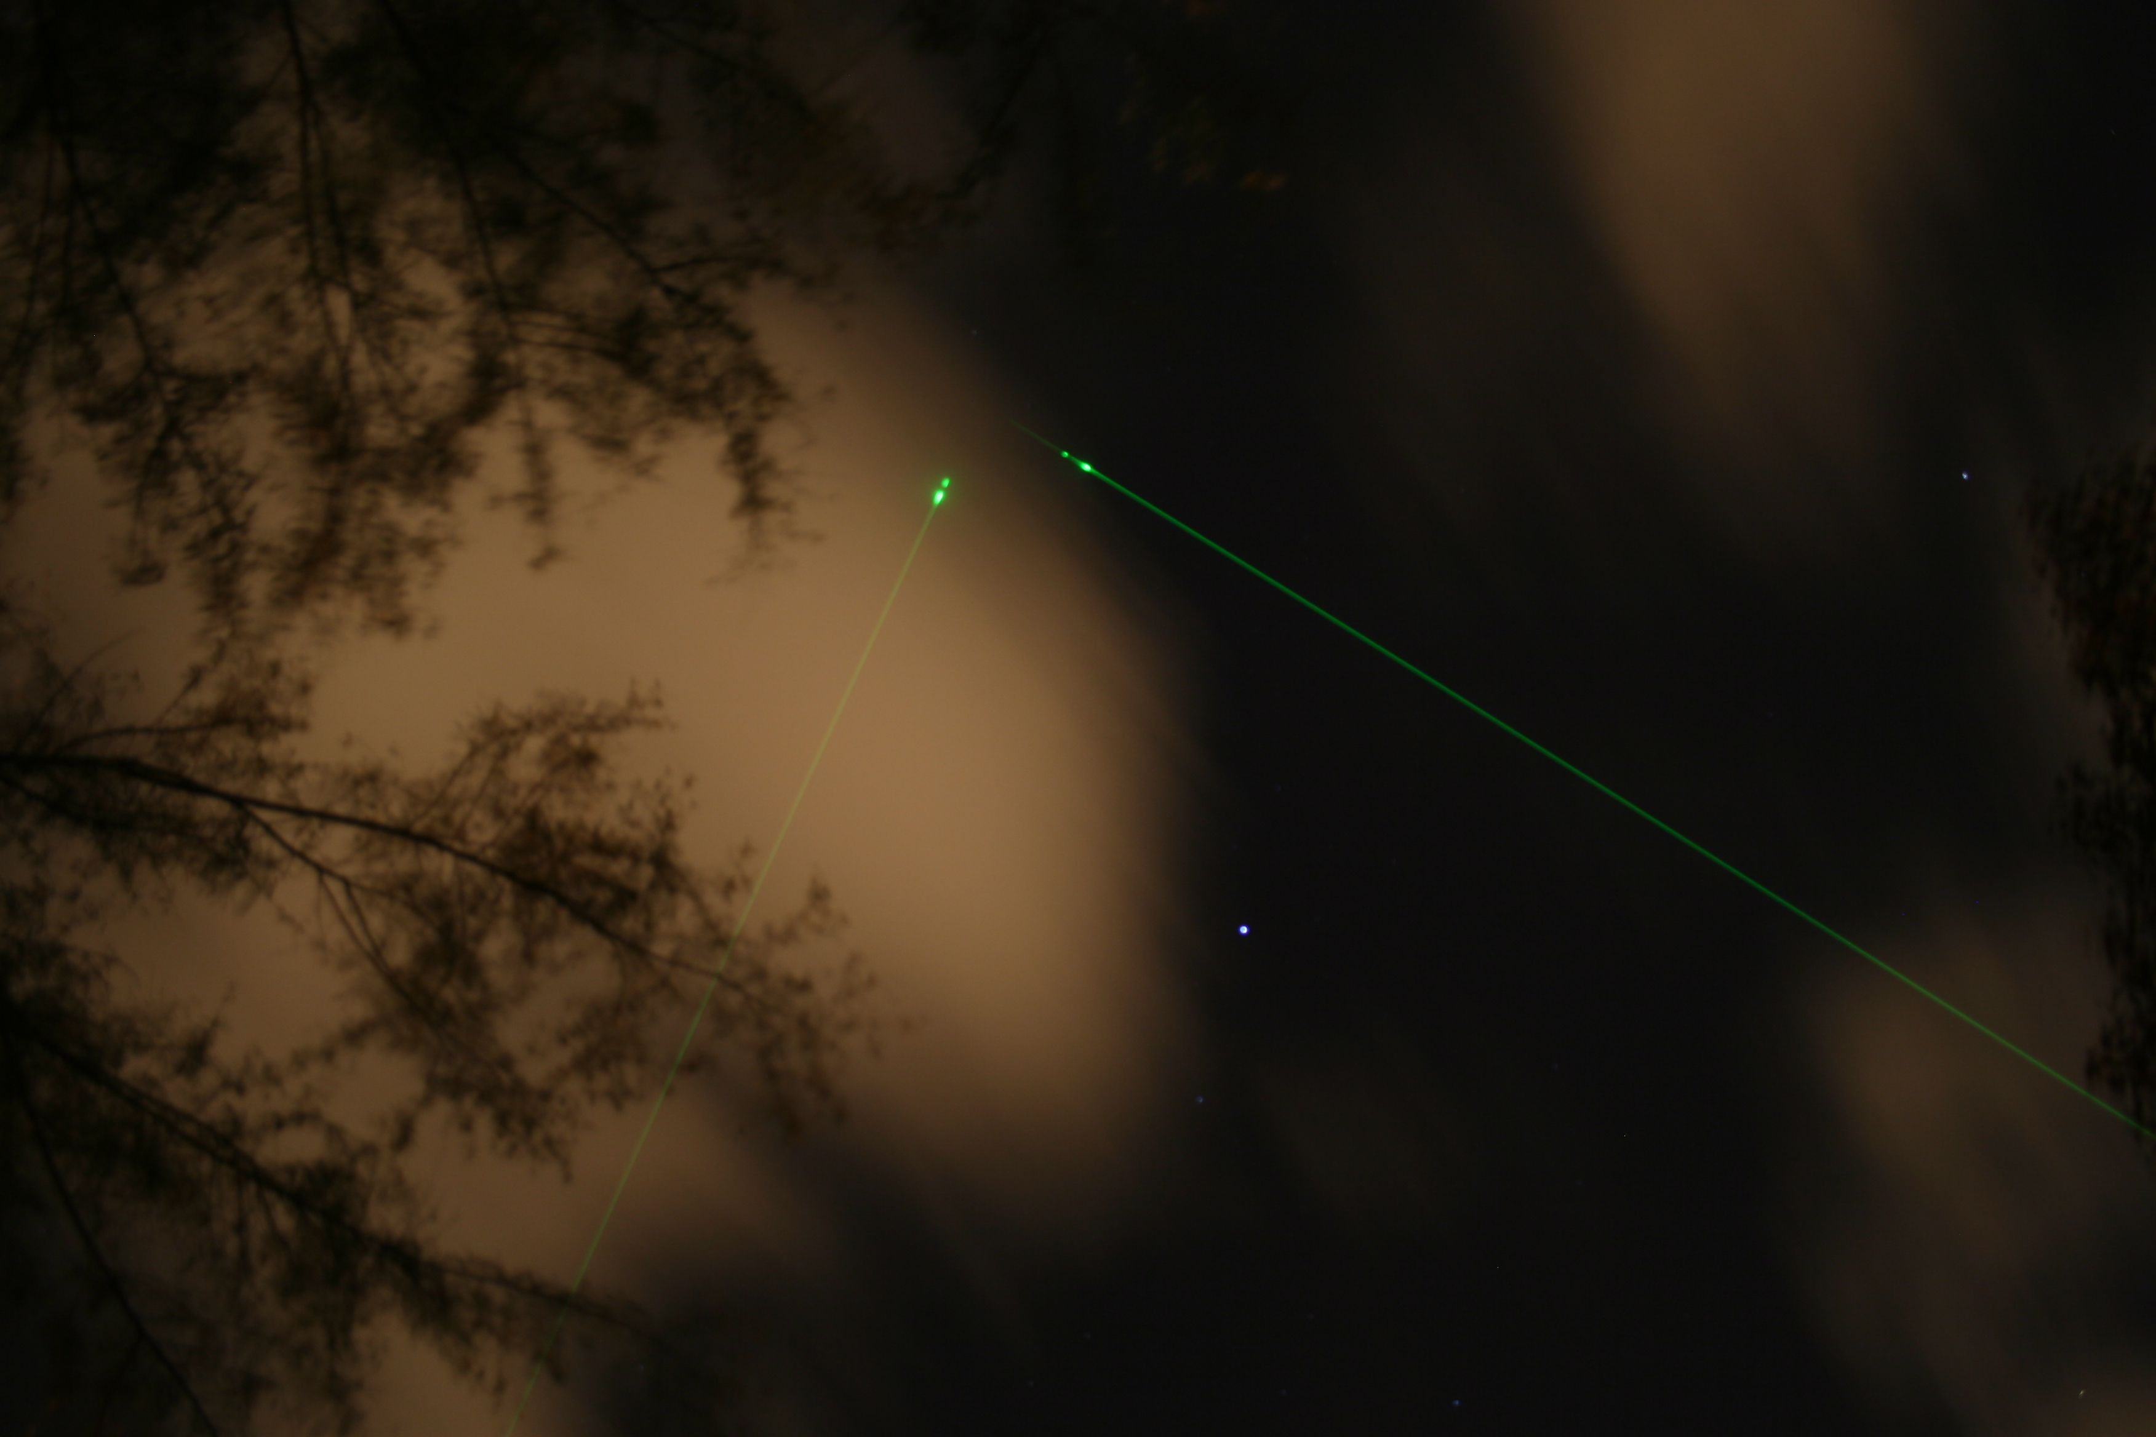
PROJETO INCITE LEAL

Slide 2

INtercâmbio CIenTífico de conhecimento do LEAL – INCITE LEAL
Formato
Encontros semanais de 2 horas
Terças-feira às 10 da manhã
Sala de reunião do CLA
Objetivo
Intercâmbio de conhecimento científico
Pré-requisitos
Entusiasmo e comprometimento

Slide 3

INtercâmbio CIenTífico de conhEcimento – INCITE LEAL
O que se espera
Compartilhar conhecimento
Compartilhar idéias
Desenvolver valores
Nos movermos na mesma direção de maneira concisa
Descentralizar o conhecimento
Gerar novos núcleos e propagadores de conhecimento

Slide 4

INtercâmbio CIenTífico de conhEcimento – INCITE LEAL
Motivação
Otimizarmos nosso tempo de maneira mais eficiente

Slide 5

INtercâmbio CIenTífico de conhEcimento – INCITE LEAL
Motivação
Tempo é um bem não renovável
Otimizarmos nosso tempo de maneira mais eficiente
Dia = 24 horas
Sono = 8 horas (16 horas)
Trabalho = 8 horas (8 horas)
Deslocamentos = 2 horas (6 horas)
Refeições = 2 horas (4 horas)
Apenas 4 horas para “viver”

Slide 6

HYbrid Single-Particle Lagrangian Integrated Trajectory
Desenvolvido pelo – Air Resources Laboratory
NOAA - National Oceanic and Atmospheric Administration
Modelo HYSPLIT – sistema completo para calcular e simular trajetórias de dispersão e deposição usando as abordagens de partículas ou rajadas (plumas) de vento
Cálculo de dispersão de poluentes – assume uma distribuição Gaussiana ou Top-Hat para uma distribuição horizontal dentro uma pluma de vento ou para uma dispersão de um número fixo de partículas
Outra alternativa de modelagem – assumir a dispersão de plumas na horizontal e a dispersão de partículas na direção vertical
Cálculo de concentração de poluentes – requisita e definição de emissão de poluentes e suas características físicas.
Quando múltiplas espécies de poluentes são definidas a emissão pode ser considerada como uma única partícula ou uma pluma associada a cada tipo de poluente
Ou pode-se calcular a dispersão de uma única pluma contendo diversos tipos de poluentes

Slide 7
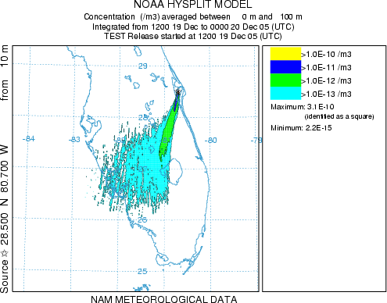
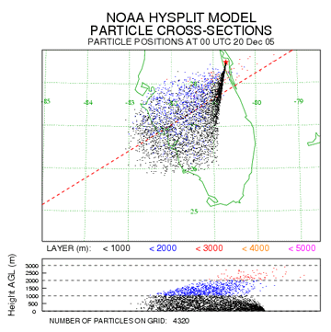
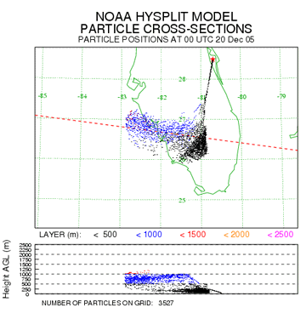
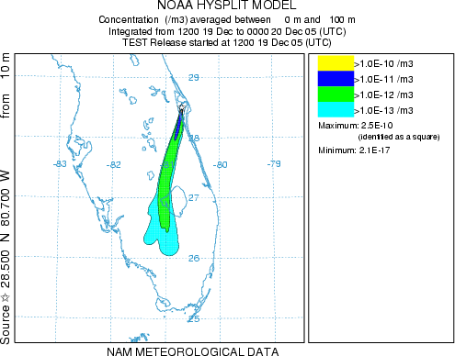
HYbrid Single-Particle Lagrangian Integrated Trajectory
Cálculo de dispersão de poluentes – assume uma distribuição Gaussiana ou Top-Hat para uma distribuição horizontal dentro uma pluma de vento ou para uma dispersão de um número fixo de partículas
Modelo de distribuição 3D
Modelo de distribuição Top-Hat

Slide 8
HYbrid Single-Particle Lagrangian Integrated Trajectory
Documentação
NOAA website https://www.arl.noaa.gov/
USER guide https://www.arl.noaa.gov/documents/reports/hysplit_user_guide.pdf
HYSPLIT vídeo tutorials https://www.ready.noaa.gov/documents/Videos/index.html
HYSPLIT download utilities https://www.ready.noaa.gov/HYSPLIT_util.php
HYSPLIT download https://ready.arl.noaa.gov/HYSPLIT_hytrial.php
Overview of the HYSPLIT https://www.arl.noaa.gov/documents/reports/MetMag.pdf

Slide 9
HYbrid Single-Particle Lagrangian Integrated Trajectory
Instalação
HYSPLIT download utilities https://www.ready.noaa.gov/HYSPLIT_util.php
HYSPLIT vídeo tutorials https://www.ready.noaa.gov/documents/Videos/index.html
HYSPLIT download https://ready.arl.noaa.gov/HYSPLIT_hytrial.php

Slide 10
HYbrid Single-Particle Lagrangian Integrated Trajectory
Arquivos para instalação
ActiveTcl-8.6.7.0-MSWin32-x64-404764.exe
arcexplorer931_Windows.zip
gs923w64.exe
gsv50w64.exe
ImageMagick-7.0.7-28-Q16-x64-dll.exe
setup_HYSPLIT_win64U.exe

Slide 11
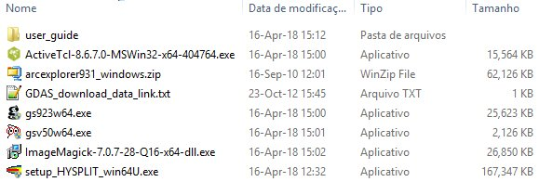
HYbrid Single-Particle Lagrangian Integrated Trajectory
Arquivos para instalação

Slide 12
HYbrid Single-Particle Lagrangian Integrated Trajectory
Download HYSPLIT data
ftp://arlftp.arlhq.noaa.gov/pub/archives/gdas1/
Usar qualquer programa de FTP
Filezilla, FTP commander, FTP Client, WinSCP, etc!!!

Slide 13
HYbrid Single-Particle Lagrangian Integrated Trajectory
Dados do HYSPLIT
Descrição dos dados https://ready.arl.noaa.gov/gdas1.php
Gdas1.MMMYY.wx
GDAS1 – Global Data Assimilation System – resolução de 1 grau de lat/long
MMM – mês (ex: jan, ago, etc...)
YY – ano (ex: 17, 18, etc...)
w - semana
x – número da semana (1, 2, 3, 4 or 5)
Exemplo: Dado da segunda semana de outubro de 2014 – GDAS1.oct14.w2
#=1 - dias 1-7 #=2 - dias 8-14 #=3 - dias 15-21 #=4 - dias 22-28 #=5 - dias 29 – 30/31

